Slide 1
ГКО СО МО «ВДОХНОВЕИЕ
Организация самоподготовки
с детьми с ОВЗ.
Воспитатель: Мяльдзина М.Н.
2022г.

Slide 2
Понятие «ребёнок с ОВЗ»
ОВЗ- ограниченные возможности здоровья.
Ребёнок с ограниченными возможностями здоровья-
Ребёнок до 18 лет, имеющий недостатки в физическом и (или) психическом развитии (временные/постоянные) подтвержденные психолого-медико-педагогическим консилиумом и препятствующие получению образования и развития без создания специальных условий обучения и воспитания.

Slide 3
Фактор риска
Медико-биологический:
состояние здоровья, наследственные врожденные свойства, нарушения в психическом и физическом развитии, травмы внутриутробного развития и т.д;

Slide 4
Фактор риска
Социально – экономический:
материальные проблемы семьи, неблагоприятный психологический климат в семье, аморальный образ жизни родителей, неприспособленность к жизни в обществе и т.д;

Slide 5
Фактор риска
Педагогический:
несоответствие условий обучения детей их психофизическим особенностям, темпа психического развития и обучения детей; отсутствие интереса к обучению, закрытость для положительного опыта, несоответствие образу школьника и т.д.

Slide 6
Организация психолого-педагогической помощи.
АНАЛИТИКО-ДИАГНОСТИЧЕСКОЕ НАПРАВЛЕНИЕ
Сбор информации.
Анализ проблем, формировка гипотез.
План сопровождения.

Slide 7
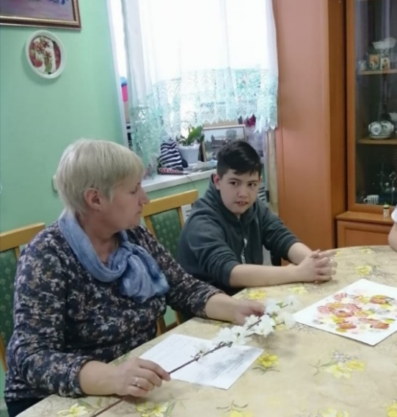
Организация психологической помощи.
Консультативно – методическое направление
Цель: - повышение психолого – педагогической культуры педагогов в вопросах воспитания, развития и оздоровления детей.
Задачи: - информирование о реальных состояниях и возможностях детей данной категории;
- выработка стиля эффективного взаимодействия с детьми;
- снижение тревожности, приобретение уверенности в себе;
- создание позитивных ожиданий педагогов относительно положительных изменений ребенка.
Направления:
- формирование эффективного взаимодействия педагогов с детьми данной категории.

Slide 8
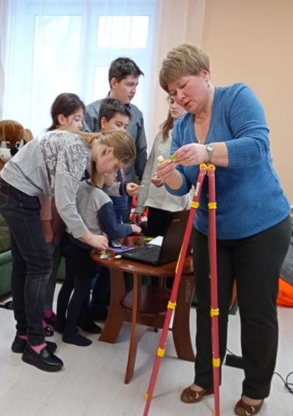
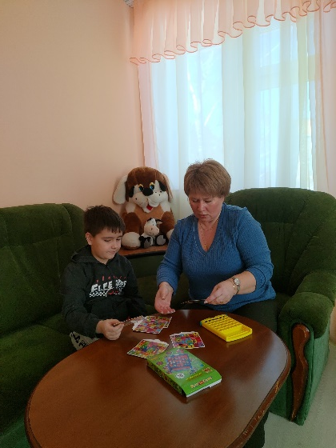
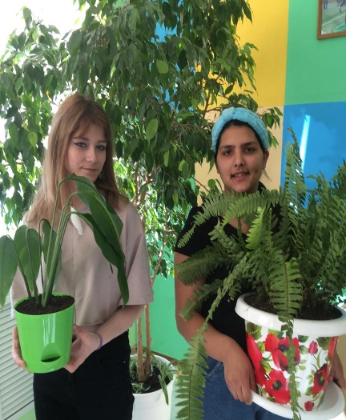
Организация психолого-педагогической помощи.
-Индивидуальные беседы и занятия;
-Групповые занятия
Цель:
-оптимизация уровня тревожности детей и, как следствие этого формирование рациональных форм защитного поведения.
Задачи:
- выработать конструктивные и рациональные способы защитного поведения в трудных для ребенка ситуациях;
- повысить уверенность в себе;
- снизить психоэмоциональное напряжение;
- Привлечение к общешкольным мероприятиям;

Slide 9
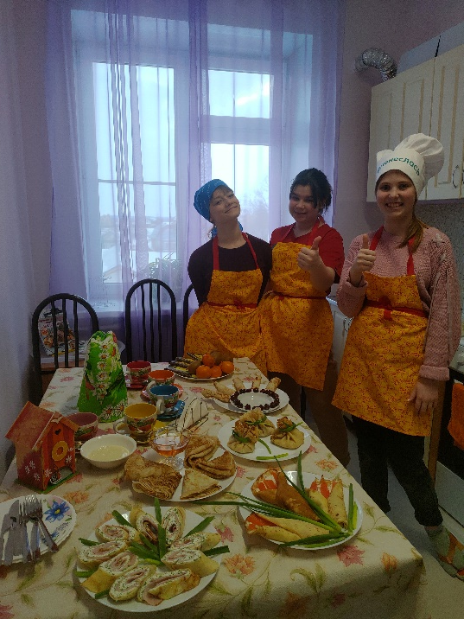
Организация психолого-педагогической помощи.
-Кл.часы по формированию навыков здорового образа жизни;
-Профориентационные мероприятия.

Slide 10
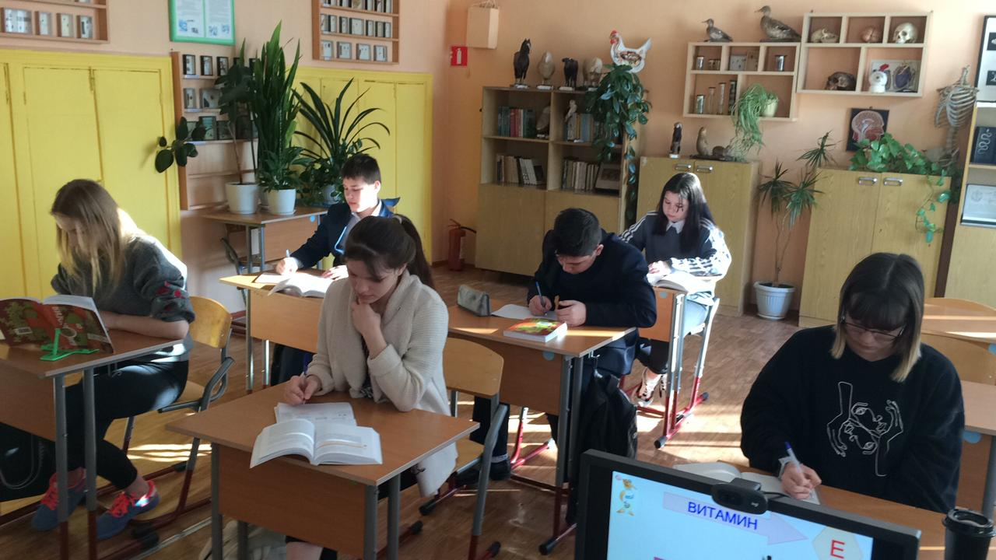
Как нет на дереве двух одинаковых листьев, так нет двух детей, обладающих одинаковыми способностями.

Slide 11
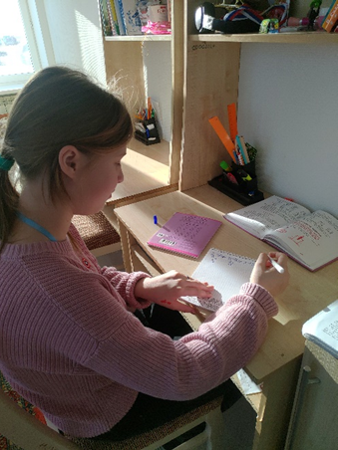
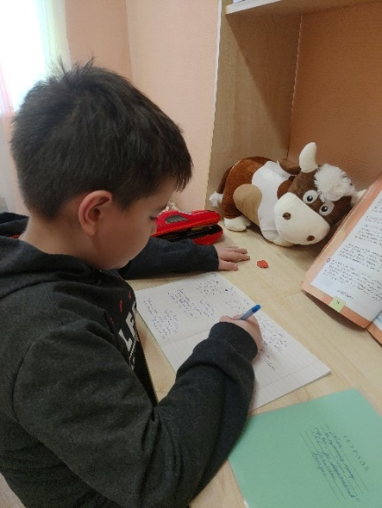
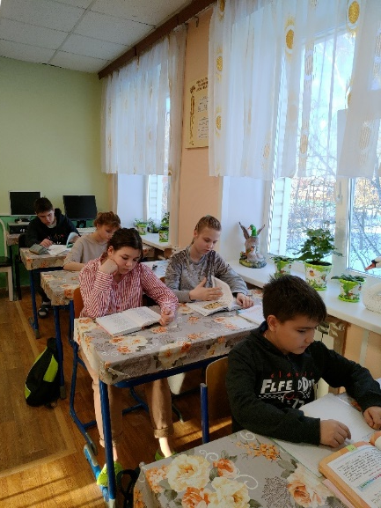
Подготовка домашнего задания - это один из наиболее ответственных режимных моментов. По своей значимости он является вторым режимным моментом после учебной работы на уроке. Домашние задания выполняются воспитанниками самостоятельно под контролем педагога. Успешное проведение самоподготовки способствует формированию у воспитанников умения самостоятельно трудиться.
В процессе самоподготовки решаются воспитательно -развивающие задачи:
-развитие воли, умения преодолевать трудности;
-формирование характера;
-выработка таких положительных качеств, как настойчивость, трудолюбие, организованность, усидчивость и т.д.;
-совершенствование развития памяти, мышления, речи и других познавательных способностей.
Основная задача воспитателя на самоподготовке – прививать и развивать навыки систематической самостоятельной работы, получении знаний, умений и навыков.

Slide 12
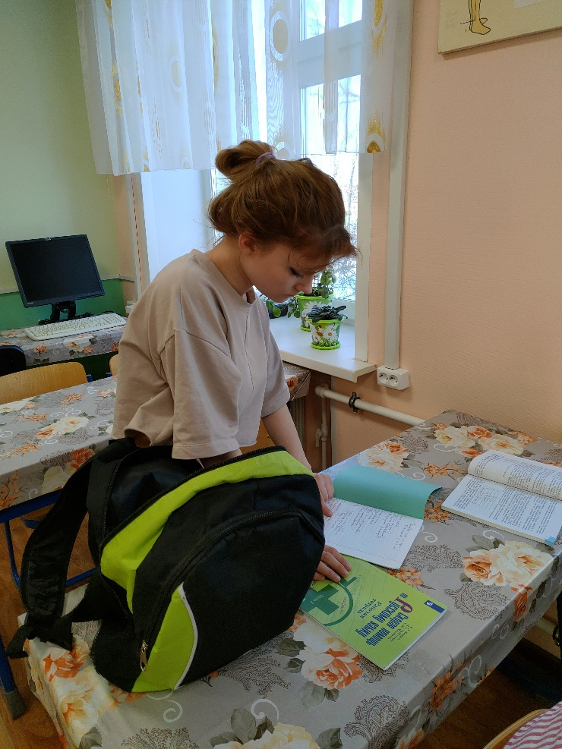
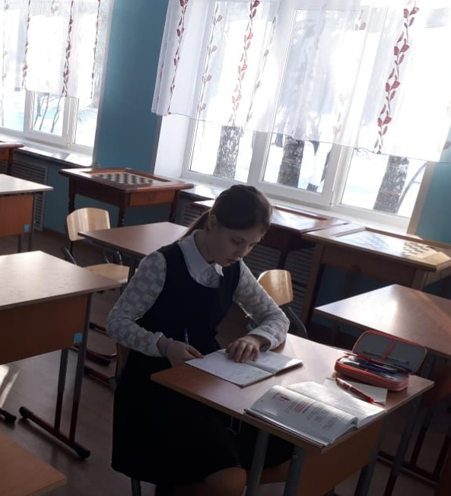
Структура самоподготовки: организационный момент (подготовка рабочего места, инструктаж к домашнему заданию.)

Slide 13
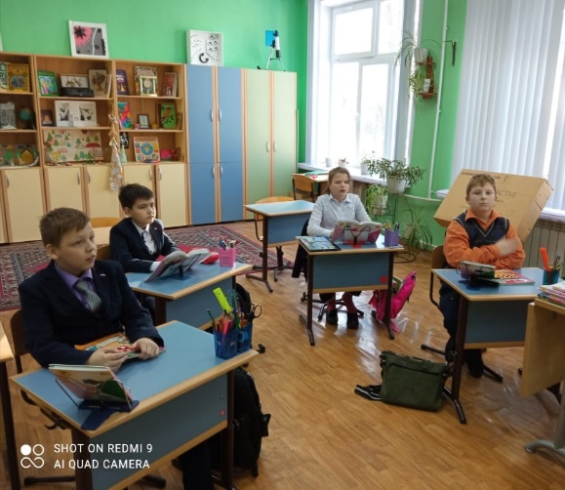

Slide 15
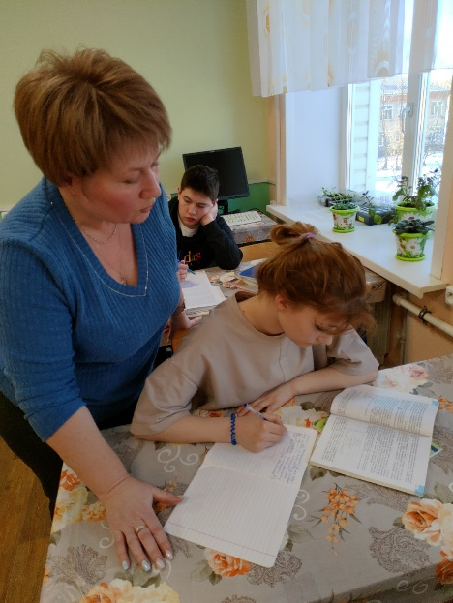
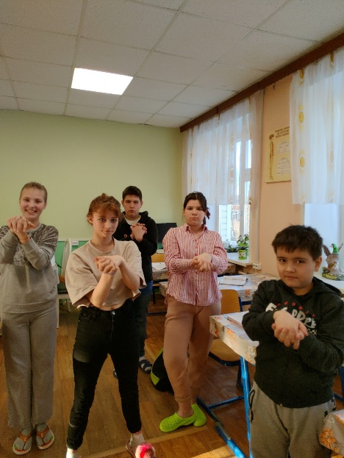
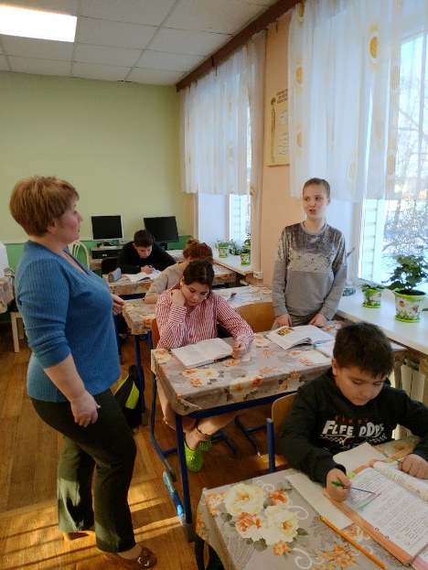
вступительная часть - обеспечение эмоционально-психологического комфорта и настроя на самостоятельную работу учащихся. самостоятельная работа учащихся - включает в себя 3 этапа: -выполнение письменных предметов; -физ.минутка; -выполнение устных предметов. индивидуальная работа с каждым воспитанником. создание ситуации успеха.

Slide 16
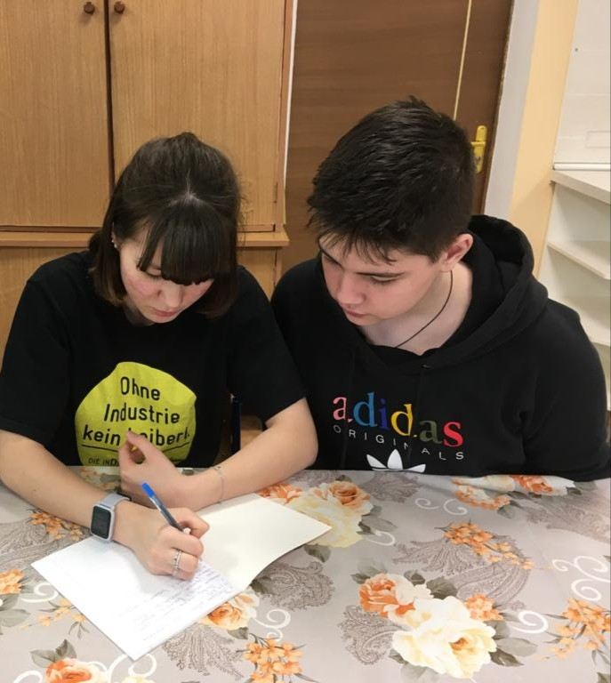
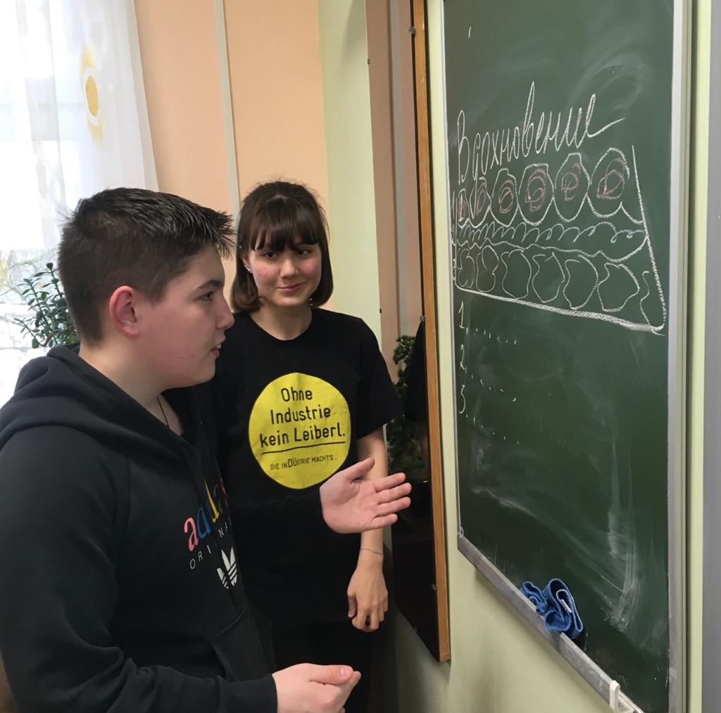
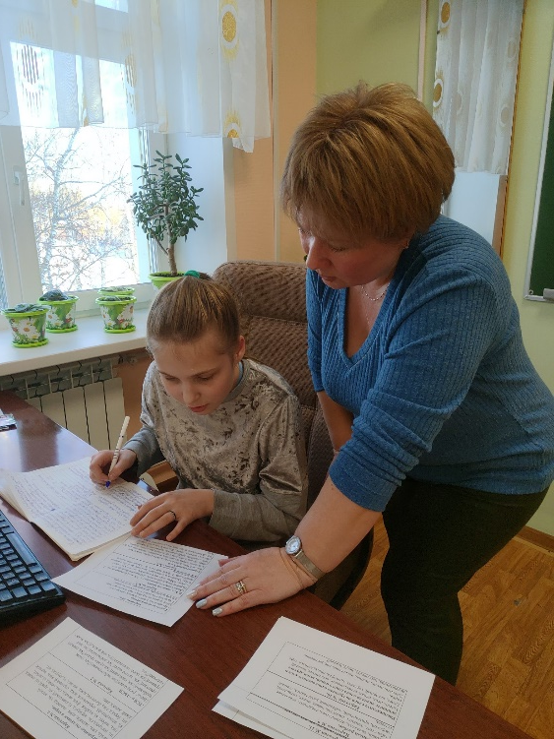
При выполнении самостоятельной работы воспитанники могут использовать различные памятки-помощники, схемы, алгоритмы, что способствует формированию активной жизненной позиции в концепции «Я- сам». Хорошо успевающие ученики- консультанты, помогают слабоуспевающим воспитанникам выполнять задания.

Slide 17
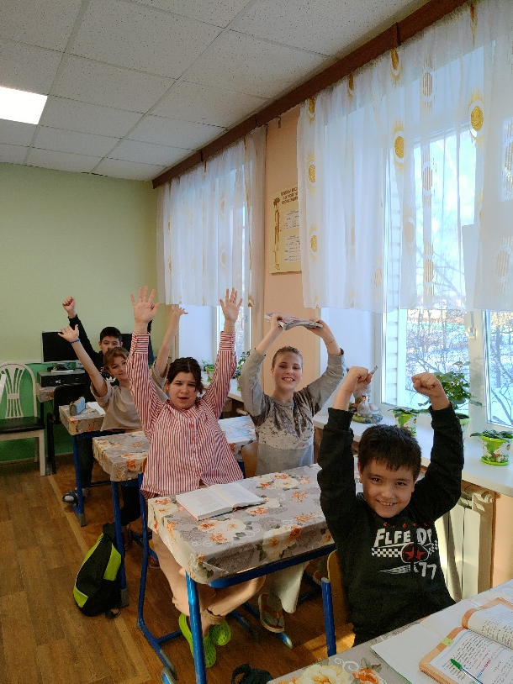
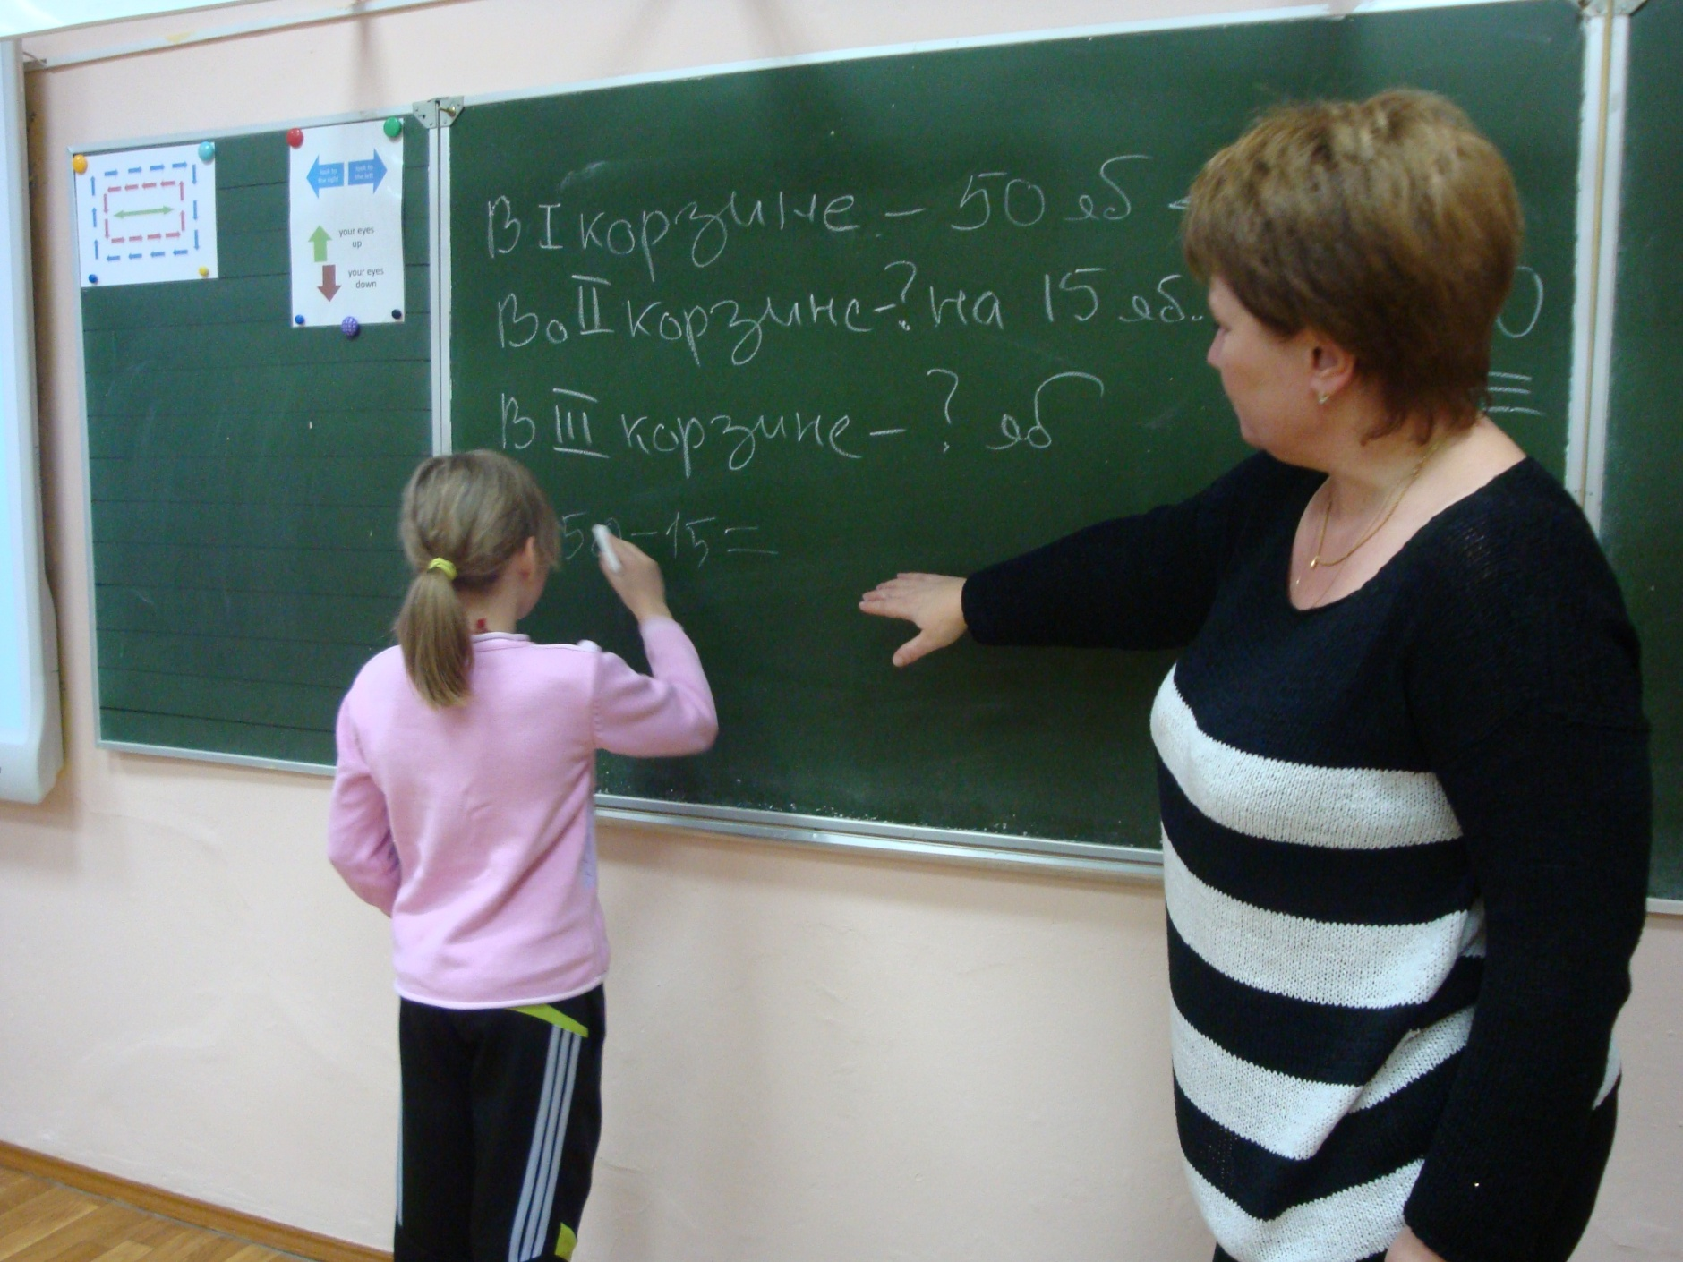
проверка качества выполнения домашнего задания: Формы проверки: самопроверка, взаимопроверка, сверка с образцом, правильным ответом, исправление недочётов, ошибок в работе. Проверка работы воспитателем. Дифференцированный подход к проверке . подведение итогов самоподготовки: формы подведения итогов -Общая оценка работы группы. -Проведение рефлексии. -Похвала, поддержка слабого ученика.

Slide 18
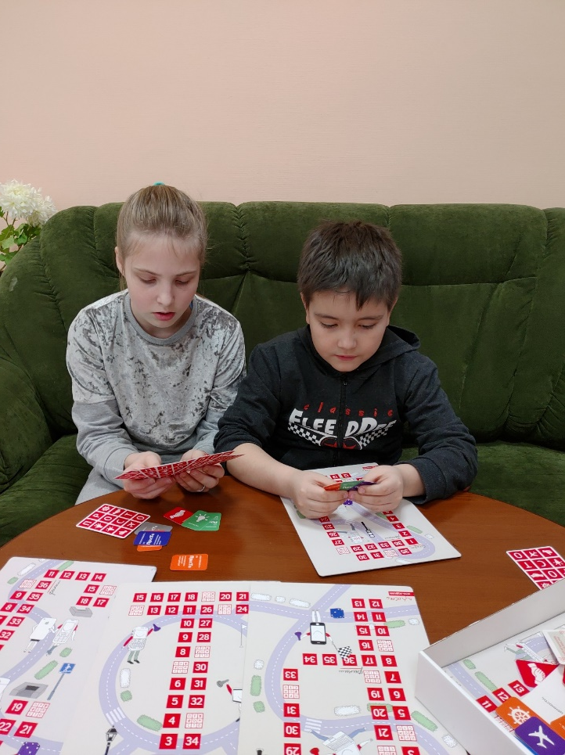
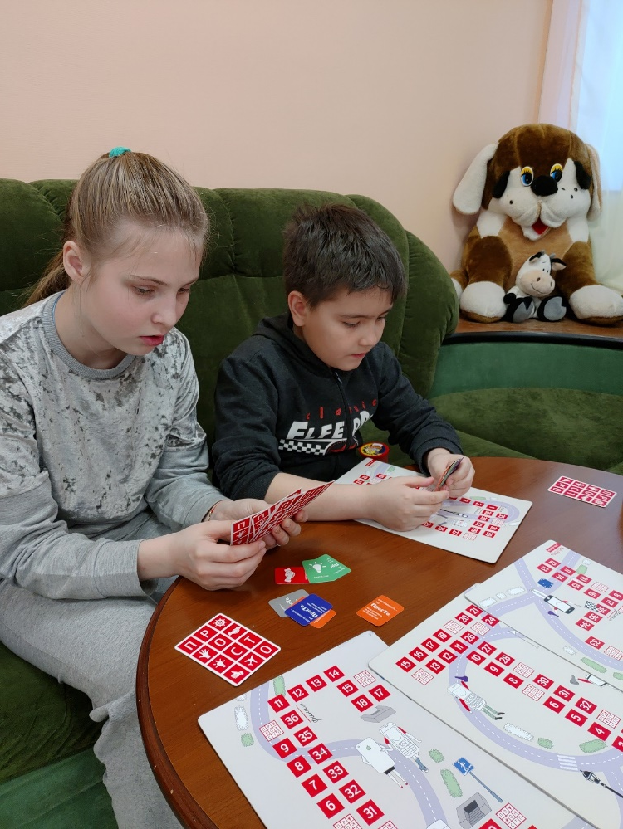
Работа с детьми, раньше других выполнившими домашнее задание. Для детей, справившихся с заданием ранее других продумываются различные дидактические игры, упражнения .

Slide 19
Рекомендации воспитателю по организации самоподготовки с детьми с ОВЗ.
Согласованность в действиях учителя и воспитателя.
Необходима тщательная подготовка перед каждым занятием.
Постоянно поддерживать уверенность ребёнка в своих силах.
Не требовать немедленного включения в работу.
Не ставить ребёнка а ситуацию неожиданного вопроса и быстрого ответа, обязательно дать время для обдумывания.
Не требовать изменения неудачного ответа, лучше попросить ответить его через некоторое время.
В момент выполнения задания недопустимо отвлекать воспитанника.
Не забывать об особенностях развития таких детей.
Необходимо развивать самоконтроль.
Создавать максимально спокойную обстановку на самоподготовке (темп работы спокойный, ровный).
Все приёмы и методы должны соответствовать возможностям детей с ОВЗ и их особенностям.
Необходимо осуществлять индивидуальный подход к каждому ребёнку.
Ребёнку с ОВЗ показывать его уникальность.
Создавать на занятиях ситуацию успеха.

Slide 20
Спасибо за внимание.

